Slide 1
Овочеві культури – як лікарські препарати

Slide 2
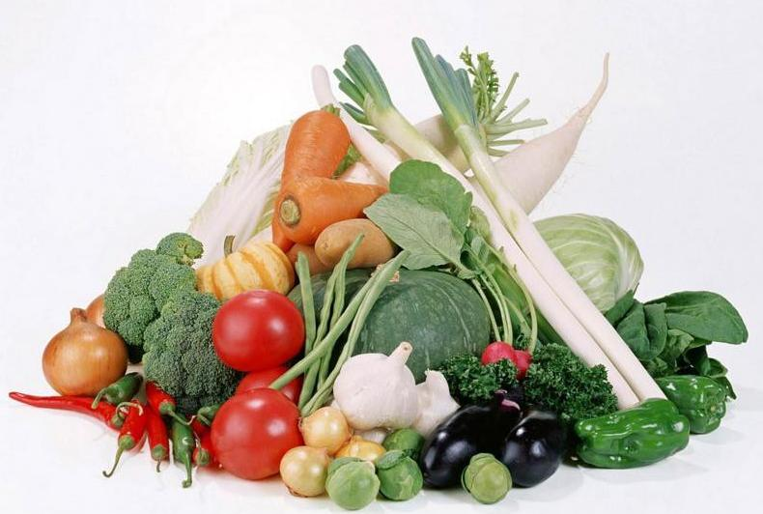
Ваша їжа повинна бути ліками, а ваші ліки повинні бути їжею.
Гіппократ

Slide 3
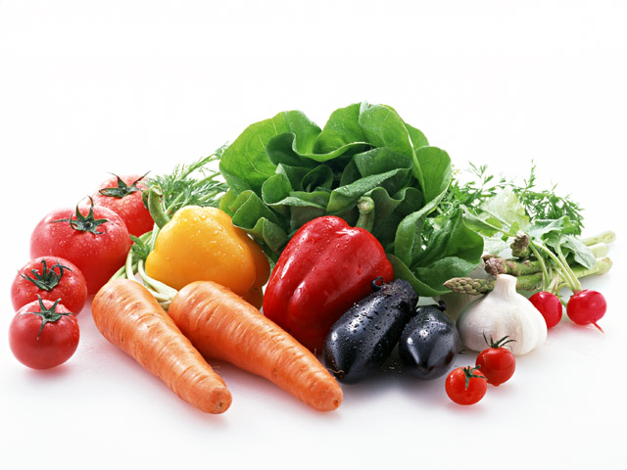
Ми живемо не для того, щоб їсти, а їмо для того, щоб жити.
Сократ

Slide 4
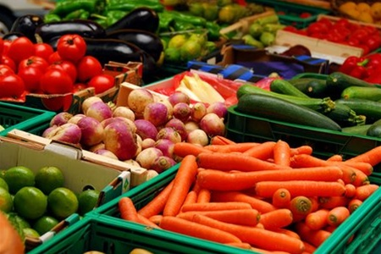
Тварина насичується, людина їсть, розумна людина вміє харчуватися.
Брилья-Саварен

Slide 5
План
Вступ
Овочеві культури як лікарські препарати
  Гарбуз
  Капуста білоголова
  Картопля
  Квасоля
  Кріп
  Морква
  Огірок
  Петрушка
  Помідор
  Редька, редиска
  Столовий буряк
  Хрін
  Цибуля
  Часник
lll. Література

Slide 6
Вступ
Овочеві культури – основне джерело різноманітних вітамінів, мінеральних солей, вуглеводів, фітонцидів та інших поживних речовин.
Частіше всього, захворівши, люди купують дорогі ліки в аптеках і не здогадуються, що вилікувати нежить можна цибулею чи часником, кашель – чорною редькою, а проти глистів застосувати насіння гарбуза.
Кожна овочева культура – це аптека в мініатюрі. Але щоб овочі були ліками, а не навпаки, необхідно правильно їх вирощувати і доглядати. В такому випадку овочеві культури стануть могутнім засобом регуляції процесів життєдіяльності, зміцнення здоров’я,підвищення працездатності, продовження тривалості життя.

Slide 7
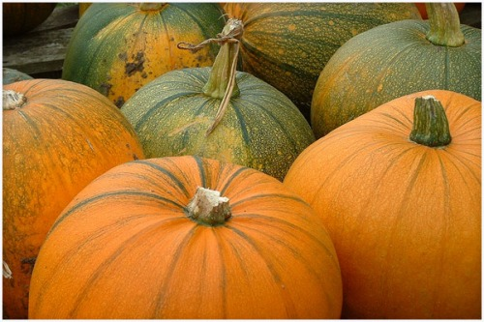
Гарбуз
Гарбуз звичайний – однорічна однодомна трав’яниста рослина з родини гарбузових. Лікарі радять вживати м’якоть гарбуза для покращення роботи кишечника, проти склерозу, при ожирінні, а також тим, хто переніс хворобу Боткіна.
Не дивлячись на досить розповсюджене значення м’якоті плодів,головне медичне значення за насінням гарбузів. Воно згубно діє проти глистів. Народна медицина рекомендує вживати гарбузовий відвар з медом при безсонні. Відваром з порізаних плодоніжок користується в народі для лікування хвороб серця і нирок. Таким же відваром можна вгамувати зубний біль.

Slide 8
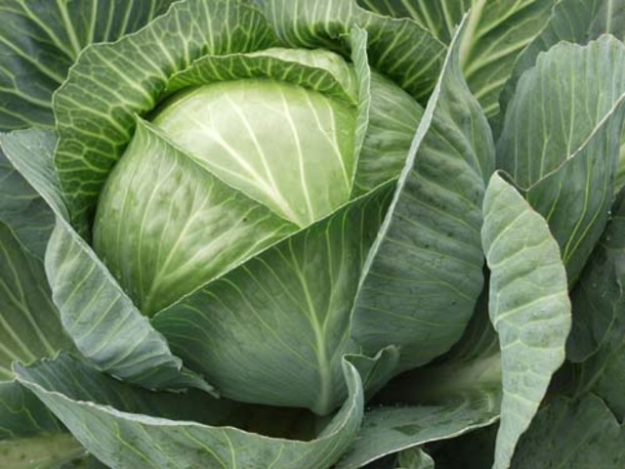
Капуста білоголова
Всі сорти капусти належать до родини хрестоцвітих. Здавна капуста цінувалась не тільки як харчова, але як і лікарська рослина. Лікарі рекомендують вживати побільше свіжої або квашеної капусти при весняному нездужанні.
Особливо корисно випивати вранці натщесерце склянку соку квашеної капусти. В народі для лікування наривів та гнійних чиряків використовують листя капусти. Від кашлю вживають сік капусти з цукром або медом. Жування капусти або полоскання ротової порожнини укріплює ясна. Використовується капуста і в косметиці. Якщо волосся тонке і січеться, втирають в шкіру голови суміш капусти, лимона і шпинату – це укріплює волосся і надає йому блиску. З квашеної капусти роблять примочки при юнацьких вугрових висипах.

Slide 9
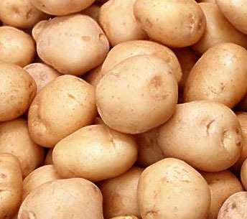
Картопля
Однорічна трав’яниста рослина родини пасльонових. Як лікувальний засіб сік картоплі вживають при хворобах шлунка і кишечника. Ширше використання картоплі знаходимо в народній медицині. Нею ефективно лікують ангіну.
Картоплю варять у невеликій кількості води, щоб йшла пара саме від картоплі. Накрившись рушником з головою, схиляються над посудиною і вдихають її ротом і носом протягом 10 – 15 хв. Після завершення інгаляції необхідно відразу лягти в ліжко. У народі розтерті сирі бульби прикладають до пошкоджених ділянок шкіри при опіках. У косметиці користуються масками з картоплі особливо вони корисні для старіючої шкіри.

Slide 10
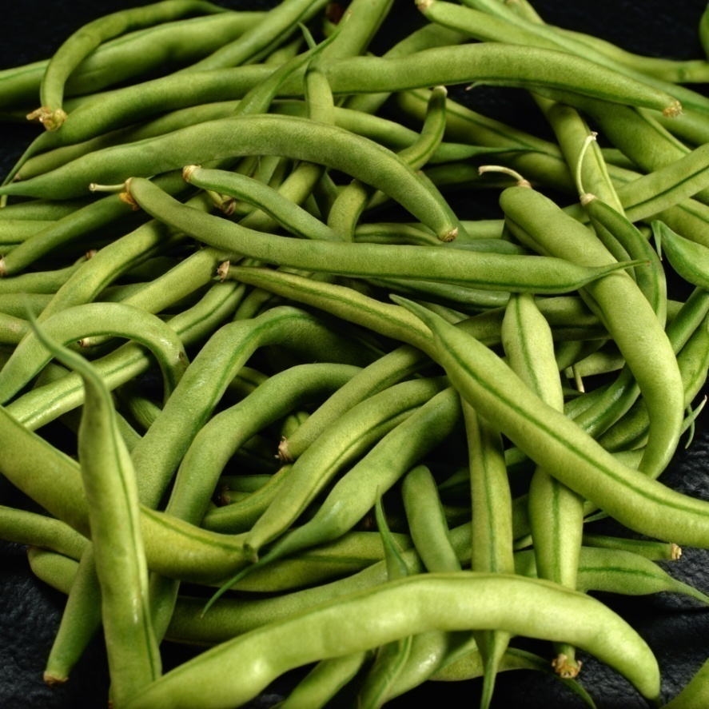
Квасоля
Однорічна трав’яниста рослина родини бобових. Лікарі радять вживати квасолеві супи і чай з бобів квасолі при хворобах серця. Велике значення має застосування квасолі хворим на цукровий діабет. Лікар-фітотерапевт Зимна рекомендує використовувати плоди квасолі при хворобах нирок, а відвар трави(стебел) – при хворобах серця.
В народі відомий ще один спосіб застосування квасолі як лікарського препарату – це квасолеве борошно. Ним користуються для лікування виразок шкіри. Проте сире насіння квасолі споживати не можна, воно містить отруйну речовину, яка легко руйнується в процесі варіння.

Slide 11
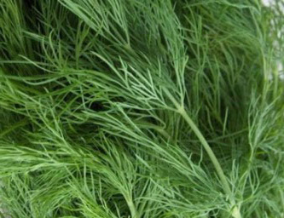
Кріп
Однорічна трав’яниста рослина родини зонтичних. У давнину і в середні віки кріп вирощували і як пряний овоч і з лікувальною метою. Його плоди використовували при безсонні для кращого виділення молока у матерів, а листки і плоди – при запаленні сечового міхура, захворювання печінки.
Якщо до страви додати трохи кропу, то вона потребує менше солі. Але в страви для збереження поживних речовин кріп потрібно класти перед їх вживанням. Зовнішньо кріп застосовують у вигляді примочок та гнійних ураженнях шкіри. В косметиці настій листків кропу використовують у вигляді компресів на втомлені очі. Для морщинистої шкіри рекомендують спиртовий настій кропу.

Slide 12
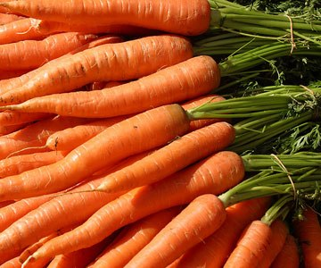
Морква
Дворічна трав’яниста рослина родини зонтичних. Щоденне вживання свіжої моркви значно укріплює організм, підвищує його стійкість до інфекцій і несприятливих впливів зовнішнього середовища. Дуже ефективне лікування морквяним соком при поганому складі крові, порушенні зору.
Більше ширше використовують моркву в народній медицині. Її використовують від кашлю, для пом’якшення хрипкості голосу. Для цього до соку додають цукор або мед і полощуть горло. Таким же сиропом змащують рот від молочниці у малят, а дорослі користуються ним при запаленні слизової оболонки рота. При нежиті в народі закапують ніс через кожні дві години соком моркви.

Slide 13
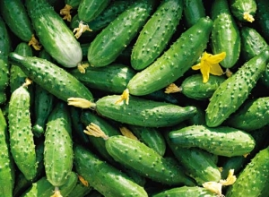
Огірок
Однорічна трав’яниста рослина родини гарбузових. Лікарі рекомендують огірок людям з хворобами серця, кишечника, щитовидної залози. Дуже корисний для тих кому загрожує облисіння, він покращує стан волосся, зубів,нігтів.
Людям із зайвою вагою радять навіть робити “ огіркові ” дні. Широко використовують свіжі огірки в косметиці. Огірковий сік застосовують як засіб проти вугрів, веснянок і засмаги. Суміш соків огірка і капусти, взятих порівну, використовують для живлення жирного волосся. В народних травниках також радять робити спиртовий напій з огірків. Він добре зберігається, відбілює шкіру, робить її гладенькою та свіжою.

Slide 14
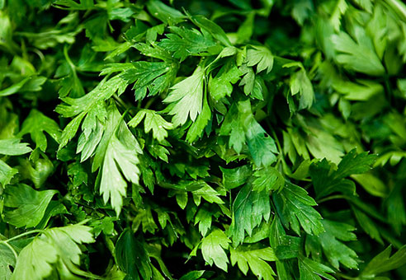
Петрушка
Дворічна трав’яниста рослина родини зонтичних. Лікарською сировиною петрушки є листки, насіння і корінь. Петрушка багато корисними речовинами. Лікарі використовують як препарат, що покращує травлення і збуджує апетит.
Листя і сік петрушки зменшують свербіння від укусів бджіл і комарів. В косметиці петрушку застосовують як відбілюючий засіб. Для виведення веснянок, миють обличчя міцним відваром з коріння, змішаним з соком лимона.

Slide 15
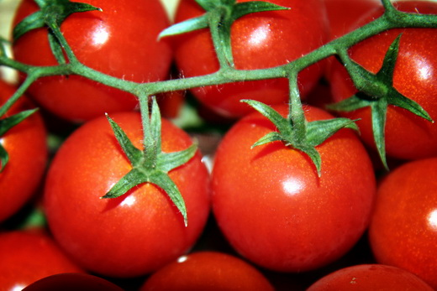
Помідор
Однорічна трав’яниста рослина родини пасльонових. Томати багаті на вітамін С і використовуються проти хвороб ясен. За допомогою помідорів лікують різні захворювання.
Томатний сік лікує виразкові хвороби шлунка, а так само запори. Для лікування шлункових захворювань необхідно пити томатний сік після їжі три рази на день. Для профілактики серцево-судинних захворювань необхідно вживати помідори як у свіжому вигляді, так і в обробленому. Завдяки лікопену томати мають такий яскравий червоний колір. Лікопен має антиракову дію, запобігаючи мутації ДНК і діленню ракових клітин.

Slide 16
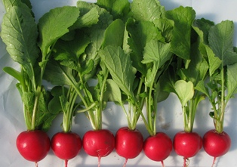
Редька і редиска
Дворічні трав’янисті рослини родини хрестоцвітих. Редька і редиска не тільки близькі родичі, вони мають і подібні лікарські властивості. Ці овочі збуджують апетит, покращують травлення.
Редьці властива сильна протимікробна дія, завдяки чому, натерту редьку чи сік можна використовувати для лікування гнійних ран та виразок. Тертою редькою користуються як засобом для розтирання при радикуліті, запаленнях м’язів. В народній медицині сік редьки з медом(1:1)вживають від кашлю, як заспокійливе й відхаркуюче. Від обморожень у народі використовують чорну терту редьку, зварену в гусячому салі. В косметиці готують маски з тертої редьки змішаної зі сметаною або соняшниковою олією для живлення та відбілювання сухої шкіри. Коренеплід можна використовувати для відбілювання веснянок.

Slide 17
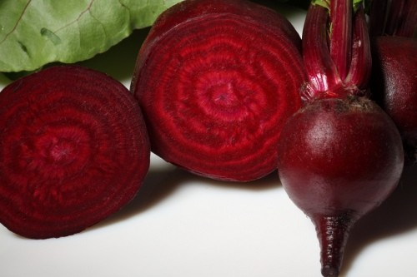
Столовий буряк
Дворічна трав’яниста рослина родини лободових. Найбільше нагромаджується речовин, які лікують кров, поліпшують зір у черешках буряка.
Столові буряки багаті на різноманітні вітаміни, тому їх вживають при нестачі вітамінів. Також в них містяться речовини, що виводять з кишечника різноманітні шкідливі,отруйні речовини мікробного походження, гниючі речовини кишкових паразитів. Здавна народним засобом лікування недокрів’я є суміш соків з рівних частин буряка, моркви, редьки. При зовнішніх запальних процесах, виразках, ударах рекомендується крім внутрішнього вживання бурякового соку, прикладати на вражене місце кашку коренеплода або свіжі листки. Також буряковий сік застосовують під час нежиті з густими виділеннями.

Slide 18
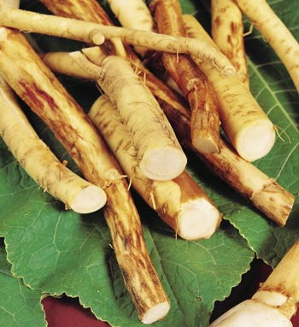
Хрін
Багаторічна трав’яниста рослина родини хрестоцвітих. Стародавні слов’яни використовували хрін у їжу та з лікувальною метою. Як лікувальний засіб хрін вживають при недокрів’ї, хворобах ясен, малярії. Хрін у вигляді кашки в мішечку або настою на оцті чи горілці застосовують для компресів при різних захворюваннях, він діє подібно до гірчичників.
Хрін виявляє сильну протимікробну дію, і тому настій його коренів вживають для промивань, полоскань і компресів при запальних процесах. Він прискорює загоєння застарілих гнійних ран і виразок. При зубному болі, ангіні, стоматиті – соком з тертого хрону розведеного з водою полощуть рот і горло. У косметиці настоєм коренів хрону виводять веснянки й засмаг на обличчі.

Slide 19
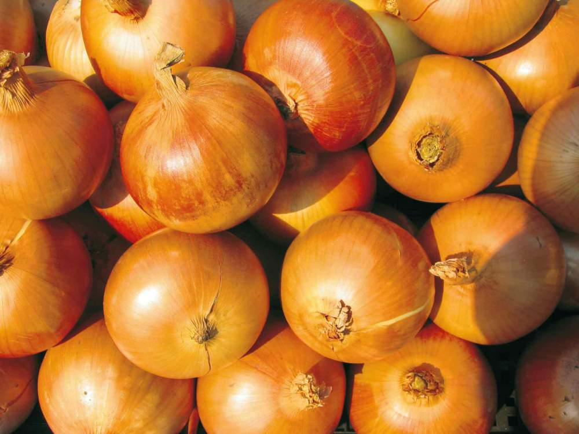
Цибуля
Багаторічна трав’яниста рослина родини цибулястих. В сучасній методиці цибуля використовується з метою профілактики нестачі вітамінів в організмі. Цибуля глистогінний засіб.
Вік кашлю вживають цибулю з медом. З давнини дійшов спосіб лікувати цибулею гнійні захворювання шкіри,нариви,чиряки. Цибулею лікують нежить, для чого закладають в ніс кусочок ати, змоченої соком цибулі, розведеним кип’яченою водою(1:1). В косметиці кашку з цибулі застосовують для виведення вугрів, веснянок, бородавок,мозолів. З давнини зберігся народний спосіб укріплювати волосся, при його випадінні, шляхом втирання в шкіру голови соку цибулі.

Slide 20
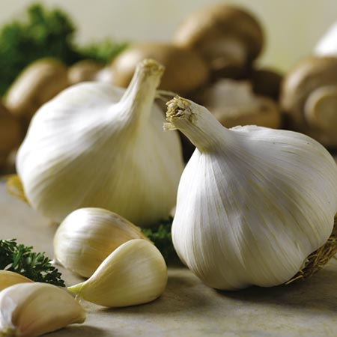
Часник
Дворічна трав’яниста рослина родини цибулинних. Часник збуджує апетит, сприяє кращому засвоєнню їжі, зменшує к-ть газів у шлунку. Настій часнику на горілці в народній медицині рахується засобом при камінні в нирках та сечовому міхурі.
При простудних захворюваннях дихальних шляхів, груди натирають кашкою з часнику змішаною зі свинячим жиром. Також часник сприяє гоєнню гнійних ран, його рекомендують при болісних мозолях прикладати на ніч, змішавши з порошком крейди. Але зловживати часником не можна. В день можна використовувати 3-5 зубців. Особливо потрібно бути обережним людям з порушенням діяльності серця.

Slide 21
Література
Аптека землі, води і трав. Зб. Рецептів / Упоряд. Н. Совенко. –К.: Видавничий центр “Фінпрес” ,1993.
Володарська А.Т., Скляривський М.О. Вітаміни на грядці. – К.: Урожай, 1989.
Довідник по овочівництву. / за ряд. Г.Л. Бондаренко. – К.: Урожай, 2000.
Дудченко Л.Г., Крищенко В.В. Пищевые растения – целители. – К.: Наукова думка, 1988.
Зубицька Н., Зубицький Д. Морква проти хвороби. / Зелений світ. – 1993. - №2
Зубицька Н., Зубицький Д. Цілюща квасоля. / Дім, сад, город. – 1990. -№3
Кархут В.В. Ліки навколо нас. – К.: Здоров’я, 2003.
Мамчук Ф.Г., Гладун Я.Д. Лікарські рослини на присадибній ділянці. – К.: Урожай, 1989.
Павленко Л.О. Цілющі скарби Землі. – К.: Наукова думка, 1998.
Русенька Н.Г. 12 місяців здоров’я. – К.: В-во «Киїська правда», 1999.
Скляревський Л.Я., Губанів Н.Л., Лекарственные растения в быту.

